Slide 1
Herzlich Willkommen zur Infoveranstaltung PO – Wechsel 2021
Lehramt Musik

Slide 2
PO - Wechsel
Grundsätzliches - zur neuen PO - zur Anerkennung
Voraussichtlicher Zeitplan
Anerkennungsregeln - Grundschule
- Haupt, Real und Gesamtschule
- Sonderpädagogische Förderung
Fragerunde

Slide 3
Grundsätzliches
Die PPP und weitere Infos werden bis ende Juli auf der Website des SSC Kunst Musik zur Verfügung gestellt:
https://www.hf.uni-koeln.de/36087 oder über eine Suchmaschine: „SSC Kunst Musik Köln“

Slide 4
Grundsätzliches
http://klips2-support.uni-koeln.de/11545.html
Für das Wintersemester 21/22 belegen Sie Ihre Lehrveranstaltungen noch über die Struktur der derzeit geltenden Prüfungsordnung.
Auf Klips 2.0 (https://klips2.uni-koeln.de)
An manchen Stellen kann das Lehrangebot thematisch nicht passend erscheinen.
Notes:
Oder in einer großen Suchmaschine eurer Wahl nach KLIPS 2.0 Köln Support suchen – auf HP dann „Studierende“ anklicken!

Slide 5
Grundsätzlich gilt:
Der abgeschlossene Fachstudiengang/Unterrichtsfach bleiben in der Alten Ordnung. Das heißt alle Module sind abgeschlossen nur die Abschlussarbeit (BA, MA) fehlt.
Abgeschlossene Module werden vollständig überführt
Noch nicht abgeschlossene Module werden auf Basis der Einzelleistungen überführt*
Fehlversuche werden auch überführt
*Das werden wir uns später genauer anschauen.
Notes:
Von Eltern – Zettel/Laufzettel – heute erbrachte Leistungen online verbucht/dokumentiert – Anmeldung zu Lehrveranstaltungen/Prüfungen über KLIPS 2.0 etc. -> wichtig sich mit der Plattform auszukennen!!!!
Wahrscheinlich schon einige/alle ein mehr oder weniger mit beschäftigt und wie genau die Plattform aussieht und was Sie dort machen können/müssen, werde ich Ihnen nun kurz vorstellen!

Slide 6
Überführung
vor der Überführung in die neue PO sollten alle Leistungen aus dem Sommersemester 2021 vollständig verbucht sein. Das machen und wissen die Dozierenden.
die Übertragung der Leistungen aus der PO 2015 erfolgt durch SSC/Prüfungsamt auf Grundlage des ToR unter zu Hilfenahme der standardisierten Überführungsregeln
Ihr Leistungsstand aus der PO 2015 „verschwindet“ nicht, sondern wird im SSC/Prüfungsamt archiviert
Nicht vorgenommene Leistungsverbuchungen können dann im Einzelfall direkt in der PO 21 nacherfasst werden

Slide 7
Ablauf

Slide 8
Ablauf
Fett: Sie als Studierende kümmern sich bitte darum.
Zeitraum der Überführung
ab Oktober 2021
Ende September
ToR
auf eigenem Computer speichern
Email, dass Überführung los geht*
Email, dass Überführung erfolgt ist
Überprüfen
* Dann erstmal keine Anzeige von Leistungen in KLIPS 2.0

Slide 9
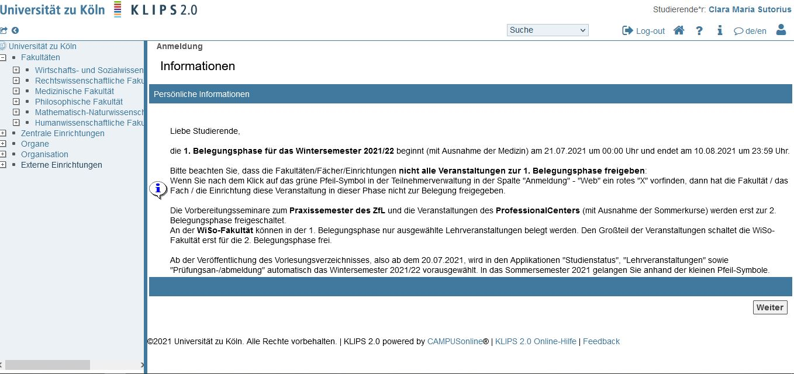
Klips 2.0

Slide 10
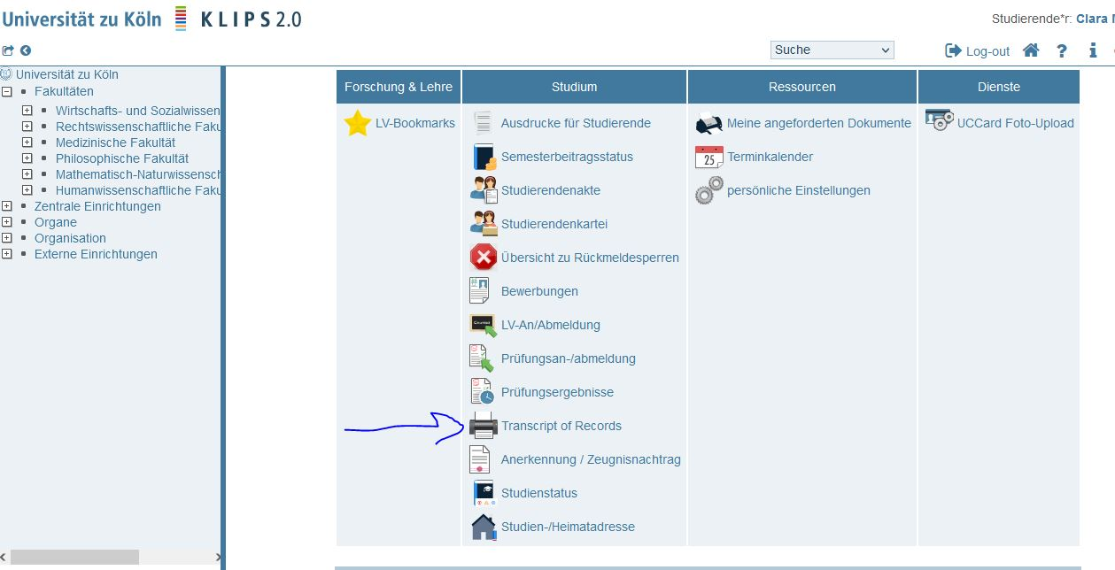
Klips 2.0

Slide 11
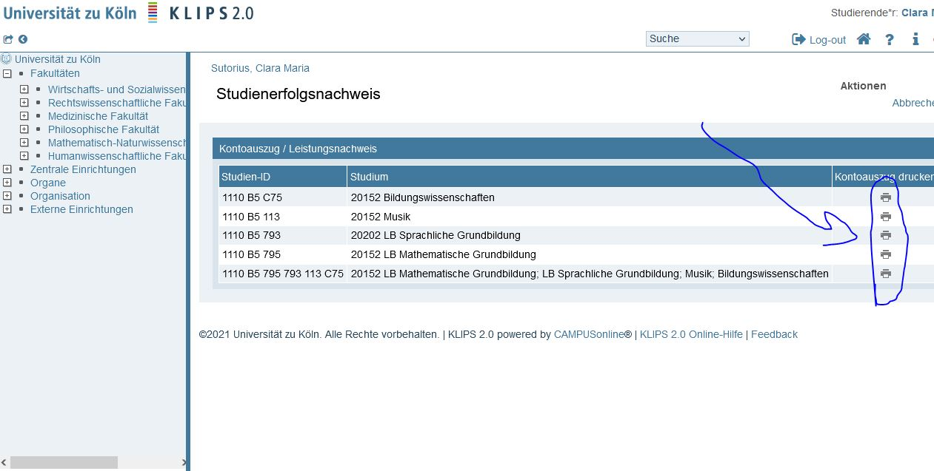
Klips 2.0

Slide 12
allgemeine Anerkennungsregeln
Grundschullehramt

Slide 13
Bachelor
PO 2019 | LP |  | PO 2021 | LP
BM1 Praxis und Musikpädagogik (6682BMPM00 ) | 12 |  | BM1 Musikpraxis und Musiktheorie (6682LBB1MM) | 12
Übung1 Hauptfach I | 1 | à | Übung 1 Hauptfach I | 1
Übung 2 Nebenfach I | 1 | à | Übung 2 Nebenfach I | 1
Übung 3 Musiktheorie und Gehörbildung I | 2 | à | Übung 3 Musiktheorie und Gehörbildung I | 1
Übung 4 Hauptfach II | 1 | à | Übung 4 Hauptfach II | 1
Übung 5 Hauptfach II | 1 | à | Übung 5 Nebenfach II | 1
Übung 6 Musiktheorie und Gehörbildung II | 2 | à | Übung 6 Musiktheorie und Gehörbildung II | 2
Seminar 1 Instrumentalunterricht in der Grundschule (aus SM) | 1 | à | Übung 7 Instrumentalpraxis I | 1
Übung 7 Drittfach oder Kombiblock | 1 | à | Übung 8 Drittfach I/Instrumentalpraxis II | 1
Übung 2 Musik und Bewegung (aus AM3) | 2 | à | Übung 9 Ensemble | 1
 |  |  | Seminar 1 Improvisation* | 2
 |  |  | Modulprüfung: keine (unbenotetes Modul)*
Wenn im BM1 alle Lehrveranstaltungen der alten Struktur absolviert sind, wird das gesamte neue BM1 anerkannt.

Slide 14
Bachelor
BM2 Musikwissenschaft (6682BMPM00) | 6 |  | BA-IM-BM2: Einführung in Fachdidaktik und - wissenschaft (6682LBB2FD) | 6
Vorlesung/Seminar 1 Musikgeschichte im Überblick | 2 | à | Seminar 1 Musikgeschichte im Überblick | 2
Seminar 1 Einführung in das Studium der Musikpädagogik (aus BM1) | 2 | à | Seminar 2 Einführung in die Musikpädagogik | 2
Modulprüfung aus BM1 oder BM2 | 2 |  | Modulprüfung: Klausur | 2
Ist eine der Prüfungen in BM1 oder 2 absolviert wird sie für die neue BM2 MAP anerkannt. Wurden beide Prüfungen erbracht, wird das arithmetische Mittel berechnet

Slide 15
Bachelor
AM1 Praxis 1 (6682AMPr01) | 9 |  | Aufbaumodul 1 Musikpraxis II(6682LBA1MP) | 12
Übung1 Hauptfach III | 1 | à | Übung1 Hauptfach III | 1
Übung 2 Nebenfach III | 1 | à | Übung 2 Nebenfach III | 1
Übung 5 Drittfach oder Kombiblock II | 1 | à | Übung 3 Drittfach II/Instrumentalpraxis III | 1
Übung 3 Hauptfach IV | 1 | à | Übung 4 Hauptfach IV | 1
Übung 4 Nebenfach IV | 1 | à | Übung 5 Nebenfach IV | 1
Übung 7 Drittfach oder Kombiblock III | 1 | à | Übung 6 Drittfach III/ Instrumentalpraxis IV | 1
Übung 3 Singen mit Kindern II (aus AM3) | 2 | à | Übung 7 Chorleitung | 1
Übung 1 Hauptfach V (aus AMP3) | 1 | à | Übung 8 Hauptfach V | 1
 |  |  | Übung 9 Nebenfach V | 1
Übung 6 Singen mit Kindern I | 2 | à | Übung 10 Singen mit Kindern | 1
Modulprüfung: fachpraktische Prüfung Hauptfach (aus AM3) Nebenfach (10-15 Min.) | 1 1 | à | Modulprüfung: Fachpraktisch Prüfung im Hauptfach Nebenfach | 1 1
Anerkennung mit neuer Gewichtung der Haupt und Nebenfachnote: Hauptfach aus altem AM3 zu 60 % Nebenfach aus altem AM1 zu 40 %

Slide 16
Bachelor
AM2 Musikpädagogik (6682AMMu03) | 6 |  | Aufbaumodul 2 Musikpädagogik und- wissenschaft I (6682LBA2MP) | 9
Ein übriges Seminar | 2 | à | Seminar 1 Musik im Kontext | 2
Seminar 2 Lehr- und Lernfelder des Musikunterrichts | 2 | à | Seminar 2 Lehr- und Lernfelder | 2
 |  |  | Seminar 3 Musikdidaktische Konzeptionen | 2
Modulprüfung Hausarbeit | 2 | à | Modulprüfung: Hausarbeit | 3
Wenn das Modul schon absolviert wurde, wird das neue anerkannt. (egal ob mit oder ohne SE 3)

Slide 17
Bachelor
AM3 Praxis 2 (6682AMPr02) jetzt vorher verteilt (6LP)
Schwerpunktmodul Musikpädagogik und Musikwissenschaft (6682SMMM00) | 6 |  | Ergänzungsmodul 1 Musikpädagogik und- wissenschaft II (6682LBA3MP) | 6
Seminar 1 Interkulturelle musikalische Bildung (aus AM2) | 2 | à | Seminar 1 Interkulturelle Musikpädagogik* | 2
Seminar 2 Populäre Musik oder Musik und Medien | 2 | à | Seminar 2 Populäre Musik | 2
Modulprüfung: mündliche Prüfung (20 Min.) | 2 | à | Modulprüfung: mündliche Prüfung | 2
*EM S1/ wenn die Studierenden nicht vertiefen, dann zu AM2 S3, wenn beide Leistungen erbracht sind, wird die Leistung erlassen

Slide 18
Master
PO2019 | LP |  | PO2021 | LP
G-Med.Mu-AM1- Praxis und Forschung (6682PruAn0) | 6 |  | G-Med.Mu-AM1- Musikpädagogische Forschung (6682LMA1MP) | 6
Schulpraktisches Klavierspiel (Gruppenunterricht) | 2 | à | Übung 1: Schulpraktisches Klavierspiel (Gruppenunterricht) | 1
Theorien des Musikunterrichts (aus AM2) ggf. Musikunterricht und digitale Technik | 2 | à | Seminar 1: Theorien des Musikunterrichts | 2
Musikpädagogische Forschungsfelder (aus AM3) | 2 | à | Seminar 2: Musikpädagogische Forschungsfelder | 2
Modulprüfung: Hausarbeit (aus AM2) | 1 | à | Modulprüfung: Hausarbeit | 1

Slide 19
Master
Gs-MEd- MU-AM-2 Musikwissenschaft und Musikpädagogik | 6 |  | G-MEd- MU-AM-2 Angewandte Musiktheorie (6682LMA2AM) | 6
Schulpraktisches Klavierspiel (Einzelunterricht) (aus AM1) | 1 | à | Übung 1: Schulpraktisches Klavierspiel II (Einzelunterricht) | 1
musikalische Analyse (aus AM1) | 2 | à | Seminar 1: Musikalische Analyse | 2
Modulprüfung: fachpraktisch (aus AM1) | 1 | à | Modulprüfung: fachpraktische Prüfung im Schulpraktischen Klavierspiel II (20 Min.) | 3

Slide 20
Master
Gs-MEd- MU-EM Musikpsychologie und Musikpädagogik (6682MwuMP1) | 9 |  | G-MEd- MU-EM 1 Musikwissenschaft (6682LME1MW) | 9
Musikpädagogik und Therapie oder Musikpsychologie | 2 2 | à | Seminar 1: Musik in systematischer Perspektive | 2
Musik und Kontext (aus AM2) | 2 | à | Seminar 2: Musik und Kontext | 2
Musikunterricht und digitale Technik (aus AM2) | 2 | à | Seminar 3: Musik und Medien | 2
Modulprüfung: mündliche Prüfung | 3 | à | Modulprüfung: Hausarbeit | 3

Slide 21
allgemeine Anerkennungsregeln
HRSGe

Slide 22
Bachelor
PO 2019 | LP |  | PO 2021 | LP
BM1 Praxis und Musikpädagogik (6682BMPM01 ) | 12 |  | BM1 Musikpraxis und Musiktheorie (6682LBB1MM) | 12
Übung1 Hauptfach I | 1 | à | Übung 1 Hauptfach I | 1
Übung 2 Nebenfach I | 1 | à | Übung 2 Nebenfach I | 1
Übung 3 Musiktheorie und Gehörbildung I | 2 | à | Übung 3 Musiktheorie und Gehörbildung I | 1
Übung 4 Hauptfach II | 1 | à | Übung 4 Hauptfach II | 1
Übung 5 Hauptfach II | 1 | à | Übung 5 Nebenfach II | 1
Übung 6 Musiktheorie und Gehörbildung II | 2 | à | Übung 6 Musiktheorie und Gehörbildung II | 2
Seminar 1 Instrumentalunterricht in der Grundschule (aus SM) | 1 | à | Übung 7 Instrumentalpraxis I | 1
Übung 7 Drittfach oder Kombiblock | 1 | à | Übung 8 Drittfach I/Instrumentalpraxis II | 1
Übung 2 Musik und Bewegung (aus AM3) | 2 | à | Übung 9 Ensemble | 1
 |  |  | Seminar 1 Improvisation* | 2
 |  |  | Modulprüfung: keine (unbenotetes Modul)*
Wenn im BM1 alle Lehrveranstaltungen der alten Struktur absolviert sind, wird das gesamte neue BM1 anerkannt.

Slide 23
Bachelor
BM2 Musikwissenschaft (6682BMPM02) | 6 |  | BA-IM-BM2: Einführung in Fachdidaktik und - wissenschaft (6682LBB2FD) | 6
Vorlesung/Seminar 1 Musikgeschichte im Überblick | 2 | à | Seminar 1 Musikgeschichte im Überblick | 2
Seminar 1 Einführung in das Studium der Musikpädagogik (aus BM1) | 2 | à | Seminar 2 Einführung in die Musikpädagogik | 2
Modulprüfung aus BM2 | 2 | à | Modulprüfung: Klausur | 2

Slide 24
Bachelor
AM1 Praxis 1 (6682AMPr03) | 9 |  | Aufbaumodul 1 Musikpraxis II (6682LBA1MP) | 12
Übung1 Hauptfach III | 1 | à | Übung1 Hauptfach III | 1
Übung 2 Nebenfach III | 1 | à | Übung 2 Nebenfach III | 1
Übung 5 Drittfach oder Kombiblock II | 1 | à | Übung 3 Drittfach II/Instrumentalpraxis III | 1
Übung 3 Hauptfach IV | 1 | à | Übung 4 Hauptfach IV | 1
Übung 4 Nebenfach IV | 1 | à | Übung 5 Nebenfach IV | 1
Übung 7 Drittfach oder Kombiblock III | 1 | à | Übung 6 Drittfach III/ Instrumentalpraxis IV | 1
Übung 3 Singen mit Kindern II (aus AM3) | 2 | à | Übung 7 Chorleitung | 1
Übung 1 Hauptfach V (aus AMP3) | 1 | à | Übung 8 Hauptfach V | 1
 |  |  | Übung 9 Nebenfach V | 1
Übung 6 Singen mit Kindern I | 2 | à | Übung 10 Singen mit Kindern | 1
Modulprüfung: fachpraktische Prüfung Hauptfach (aus AM3) Nebenfach (10-15 Min.) | 1 1 | à | Modulprüfung: Fachpraktisch Prüfung im Hauptfach Nebenfach | 1 1
Anerkennung mit neuer Gewichtung der Haupt und Nebenfachnote: Hauptfach aus altem AM3 zu 60 % Nebenfach aus altem AM1 zu 40 %

Slide 25
Bachelor
Aufbaumodul 2: Musikdpädagogik (6682AMMu04) | 12 |  | Aufbaumodul 2 Musikpädagogik und- wissenschaft I (6682LBA2MP) | 9
Seminar 1 Kinder- und Jugendkulturen | 2 | à | Seminar 1 Musik im Kontext | 2
Seminar 4 Lehr- und Lernfelder des Musikunterrichts | 2 | à | Seminar 2 Lehr- und Lernfelder | 2
Seminar 5 Konzeptionen der Musikpädagogik | 2 | à | Seminar 3 Musikdidaktische Konzeptionen | 2
Modulprüfung aus BM 1 | 2 | à | Modulprüfung: Hausarbeit | 3

Slide 26
Bachelor
Aufbaumodul 3 Praxis und Musikpädagogik (6682AMPM00) |  |  | Aufbaumodul 3 Musikpädagogik und- wissenschaft II (6682LBA3MP) | 6
Seminar 2 Interkulturelle musikalische Bildung (aus AM2) | 2 | à | Seminar 1 Interkulturelle Musikpädagogik | 2
Seminar 3 Populäre Musik (aus AM2) | 2 | à | Seminar 2 Populäre Musik | 2
Teilprüfung Mündlich aus AM3 |  |  | Modulprüfung: mündliche Prüfung | 2

Slide 27
Bachelor
 |  |  | Aufbaumodul 4 Musiktheorie und- wissenschaft II | 6
Übung 6 Musiktheorie und Gehörbildung III (aus AM1) | 1 | à | Übung 1 Musiktheorie und Gehörbildung III | 1
Übung 10 Musiktheorie und Gehörbildung IV (aus AM1) | 1 | à | Übung 2 Musiktheorie und Gehörbildung IV | 1
Seminar 3 Musikalische Gattungen (aus AM3) | 2 | à | Seminar 1 Musikalisches Genres, Gattungen und Werke | 2
Hausarbeit aus AM2 |  |  | Modulprüfung: Hausarbeit | 2

Slide 28
Bachelor
 |  |  | Aufbaumodul 5 Musikpädagogik und Musikwissenschaft III | 9
Seminar 4 Methoden des Musikunterrichts (aus AM3) | 2 | à | Seminar 1 Methoden des Musikunterrichts | 2
Seminar 1 Musik und Bewegung Musik erfinden/Arrangieren (aus AM3) |  | à | Seminar 2 Improvisation II | 2
Seminar 2 Musik und Medien (aus AM3) | 2 | à | Seminar 3 Musik und Medien | 2
Übung 12 Kombiblock Percussion II (aus AM1) | 1 | à | Übung 1 Ensemble II | 1
Teilprüfung Chorleitung aus AM1 |  |  | Modulprüfung: kombinierte Prüfung | 2

Slide 29
Master
PO2015 | LP |  | PO2021 | LP
HRGe-MEd-MU-PA Praxis und Analyse (6682PruAn0) | 6 |  | HRSGe-MEd-MU-AM1 Musikpädagogische Forschung
Schulpraktisches Klavierspiel (Gruppenunterricht) | 1 | à | Übung 1: Schulpraktisches Klavierspiel (Gruppenunterricht) | 1
Theorien des Musikunterrichts (aus AM2) | 2 | à | Seminar 1: Theorien des Musikunterrichts | 2
Musikpädagogische Forschungsfelder (aus AM2) | 2 | à | Seminar 2: Musikpädagogische Forschungsfelder | 2
Modulprüfung: Hausarbeit (aus AM2) | 2 | à | Modulabschlussprüfung: Hausarbeit | 1

Slide 30
Master
HRGe-MEd- MU-AM-2 Musikwissenschaft und Musikpädagogik (6682MwuMP1) | 12 |  | HRSGe-MEd- MU-AM-2 Musikwissenschaft und angewandte Musiktheorie (6682LMA2WM) | 12
Schulpraktisches Klavierspiel (Einzelunterricht) (aus AM1) | 1 | à | Übung 1: Schulpraktisches Klavierspiel II (Einzelunterricht) | 1
musikalische Analyse (aus AM1) | 2 | à | Seminar 1: Musikalische Analyse | 2
Musikunterricht und digitale Technik | 2 | à | Seminar 2: Musik und Medien in musikpädagogischer Perspektive | 2
Musikpsychologie | 2 | à | Seminar 3: Musik in Systematischer Perspektive | 2
Musik und Kontext | 2 | à | Seminar 4: Musik und Kontext | 2
Modulprüfung: fachpraktische Prüfung (aus AM1) | 1 | à | Modulprüfung: fachpraktisch | 3

Slide 31
allgemeine Anerkennungsregeln
SoP

Slide 32
Bachelor
PO 2019 | LP |  | PO 2021 | LP
BM1 Praxis und Musikpädagogik (6682BMPM01 ) | 12 |  | BM1 Musikpraxis und Musiktheorie (6682LBB1MM) | 12
Übung1 Hauptfach I | 1 | à | Übung 1 Hauptfach I | 1
Übung 2 Nebenfach I | 1 | à | Übung 2 Nebenfach I | 1
Übung 3 Musiktheorie und Gehörbildung I | 2 | à | Übung 3 Musiktheorie und Gehörbildung I | 1
Übung 4 Hauptfach II | 1 | à | Übung 4 Hauptfach II | 1
Übung 5 Hauptfach II | 1 | à | Übung 5 Nebenfach II | 1
Übung 6 Musiktheorie und Gehörbildung II | 2 | à | Übung 6 Musiktheorie und Gehörbildung II | 2
Übung 3 Percussion (aus AM3) | 1 | à | Übung 7 Instrumentalpraxis I | 1
Übung 7 Drittfach oder Kombiblock | 1 | à | Übung 8 Drittfach I/Instrumentalpraxis II | 1
Übung 2 Ensemble (aus AM3) | 2 | à | Übung 9 Ensemble | 1
Seminar 1 Musik und Bewegung (aus AM3) | 2 | à | Seminar 1 Improvisation | 2
 |  |  | Modulprüfung: keine (unbenotetes Modul)

Slide 33
Bachelor
BM2 Musikwissenschaft (6682BMPM02) | 6 |  | BA-IM-BM2: Einführung in Fachdidaktik und - wissenschaft (6682LBB2FD) | 6
Vorlesung/Seminar 1 Musikgeschichte im Überblick | 2 | à | Seminar 1 Musikgeschichte im Überblick | 2
Seminar 1 Einführung in das Studium der Musikpädagogik (aus BM1) | 2 | à | Seminar 2 Einführung in die Musikpädagogik | 2
Modulprüfung aus BM1 oder BM2 | 2 | à | Modulprüfung: Klausur | 2
Ist eine der Prüfungen in BM1 oder BM2 absolviert wird sie für die neue BM2 MAP anerkannt. Wurden beide Prüfungen erbracht, wird das arithmetische Mittel berechnet

Slide 34
Bachelor
AM1 Praxis 1 (6682AMPr03) | 9 |  | Aufbaumodul 1 Musikpraxis II (6682LBA1MP) | 12
Übung1 Hauptfach III | 1 | à | Übung1 Hauptfach III | 1
Übung 2 Nebenfach III | 1 | à | Übung 2 Nebenfach III | 1
Übung 5 Drittfach oder Kombiblock II | 1 | à | Übung 3 Drittfach II/Instrumentalpraxis III | 1
Übung 3 Hauptfach IV | 1 | à | Übung 4 Hauptfach IV | 1
Übung 4 Nebenfach IV | 1 | à | Übung 5 Nebenfach IV | 1
Übung 7 Drittfach III / Kombiblock III | 1 | à | Übung 6 Drittfach III/ Instrumentalpraxis IV | 1
Übung 3 Percussion (aus AM3) | 1 | à | Übung 7 Chorleitung | 1
Übung 1 Hauptfach V (aus AM3) | 1 | à | Übung 8 Hauptfach V | 1
 |  |  | Übung 9 Nebenfach V | 1
Übung 6 Singen mit Kindern I | 2 | à | Übung 10 Singen mit Kindern | 1
Modulprüfung: fachpraktische Prüfung Hauptfach (aus AM3) Nebenfach (10-15 Min.) | 1 1 | à | Modulprüfung: Fachpraktisch Prüfung im Hauptfach Nebenfach | 1 1
Anerkennung mit neuer Gewichtung der Haupt und Nebenfachnote: Hauptfach aus altem AM3 zu 60 % Nebenfach aus altem AM1 zu 40 %

Slide 35
Bachelor
AM 2 Musikpädagogik (6682BMMu00) | 6 |  | Aufbaumodul 2 Musikpädagogik und- wissenschaft I (6682LBA2MP) | 9
Seminar 2 Kinder -und Jugendkulturen (aus BM2) | 2 | à | Seminar 1 Musik im Kontext | 2
Seminar 2 Theorie und Praxis des Musikunterrichts /Schwerpunkt Förderschule) | 2 | à | Seminar 2 Lehr- und Lernfelder | 2
Seminar 1 Interkulturelle musikalische Bildung | 2 | à | Seminar 3 Musikdidaktische Konzeptionen | 2
Modulprüfung: Hausarbeit | 2 | à | Modulprüfung: Hausarbeit | 3

Slide 36
Master
PO2015 | LP |  | PO2021 | LP
SoP-MEd-MU-PA Praxis und Analyse (6682PruAn0) | 6 |  | SoP-Med.Mu-AM 1- Musikpädagogische Forschung (6682LMA1MP) | 6
Schulpraktisches Klavierspiel (Gruppenunterricht) | 1 | à | Übung 1: Schulpraktisches Klavierspiel (Gruppenunterricht) | 1
Musikpädagogik und Therapie (aus AM2) | 2 | à | Seminar 1: Theorien des Musikunterrichts | 2
Musikpädagogik und Therapie (aus AM2) | 2 | à | Seminar 2: Musikpädagogische Forschungsfelder | 2
Modulprüfung: Hausarbeit (aus AM2) | 1 | à | Modulprüfung: Hausarbeit | 1

Slide 37
Master
SoP-MEd- MU-AM-2 Musikwissenschaft und Musikpädagogik(6682MwuMP1) | 6 |  | SoP-MEd- MU-AM-2 Angewandte Musiktheorie (6682LMA2AM) | 6
Schulpraktisches Klavierspiel (Einzelunterricht) | 1 | à | Übung 1: Schulpraktisches Klavierspiel II (Einzelunterricht) | 1
musikalische Analyse (aus AM1) | 2 | à | Seminar 1: Musikalische Analyse | 2
Modulprüfung: fachpraktisch (aus AM1) | 2 | à | Modulprüfung: fachpraktische Prüfung im Schulpraktischen Klavierspiel II (20 Min.) | 3

Slide 38
Fragerunde

